Slide 1
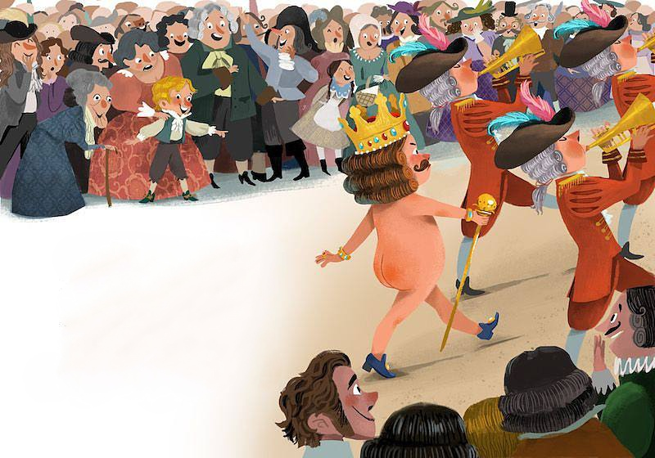
《皇帝的新装》
安徒生

Slide 2
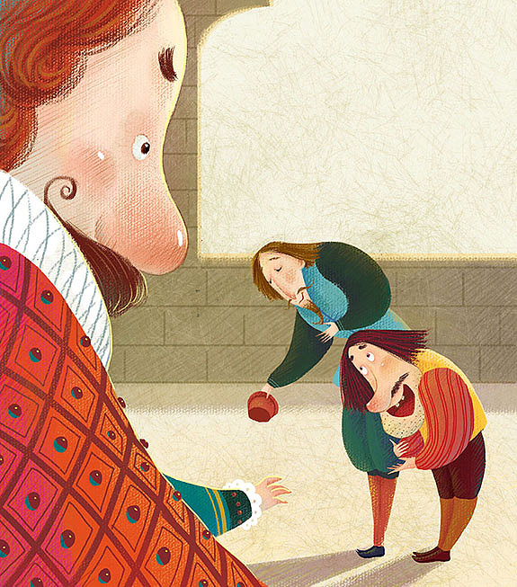
任
务
一
速读·讲故事
要求：
速读全文，不回看，不停顿。

Slide 3
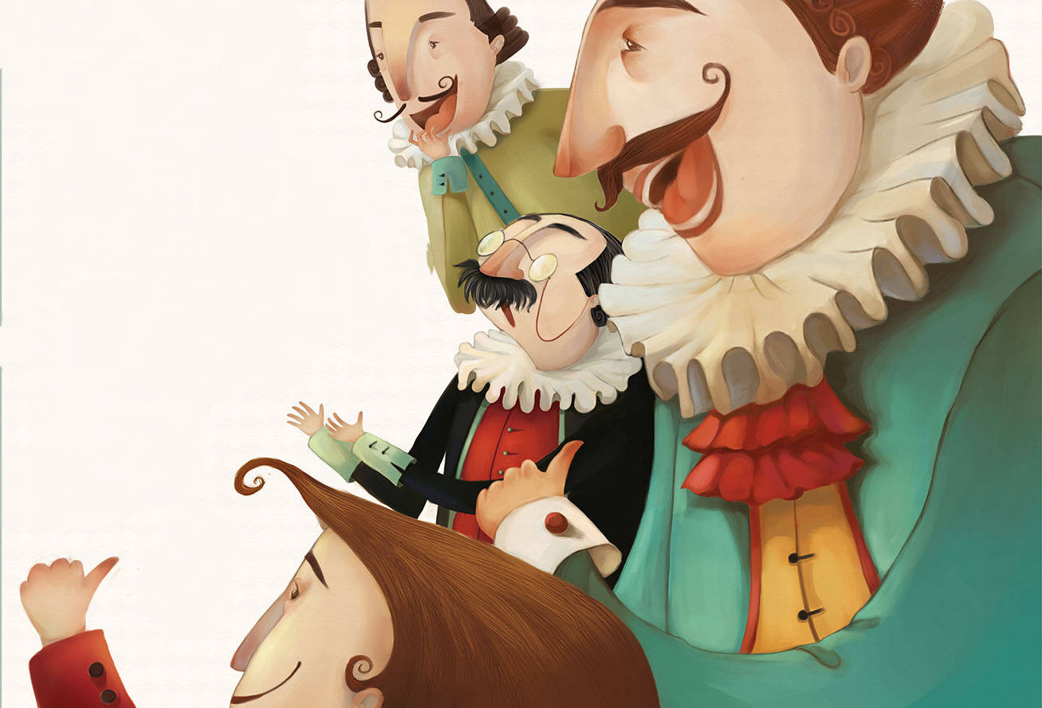
用一个字概括整个故事：
骗

Slide 4
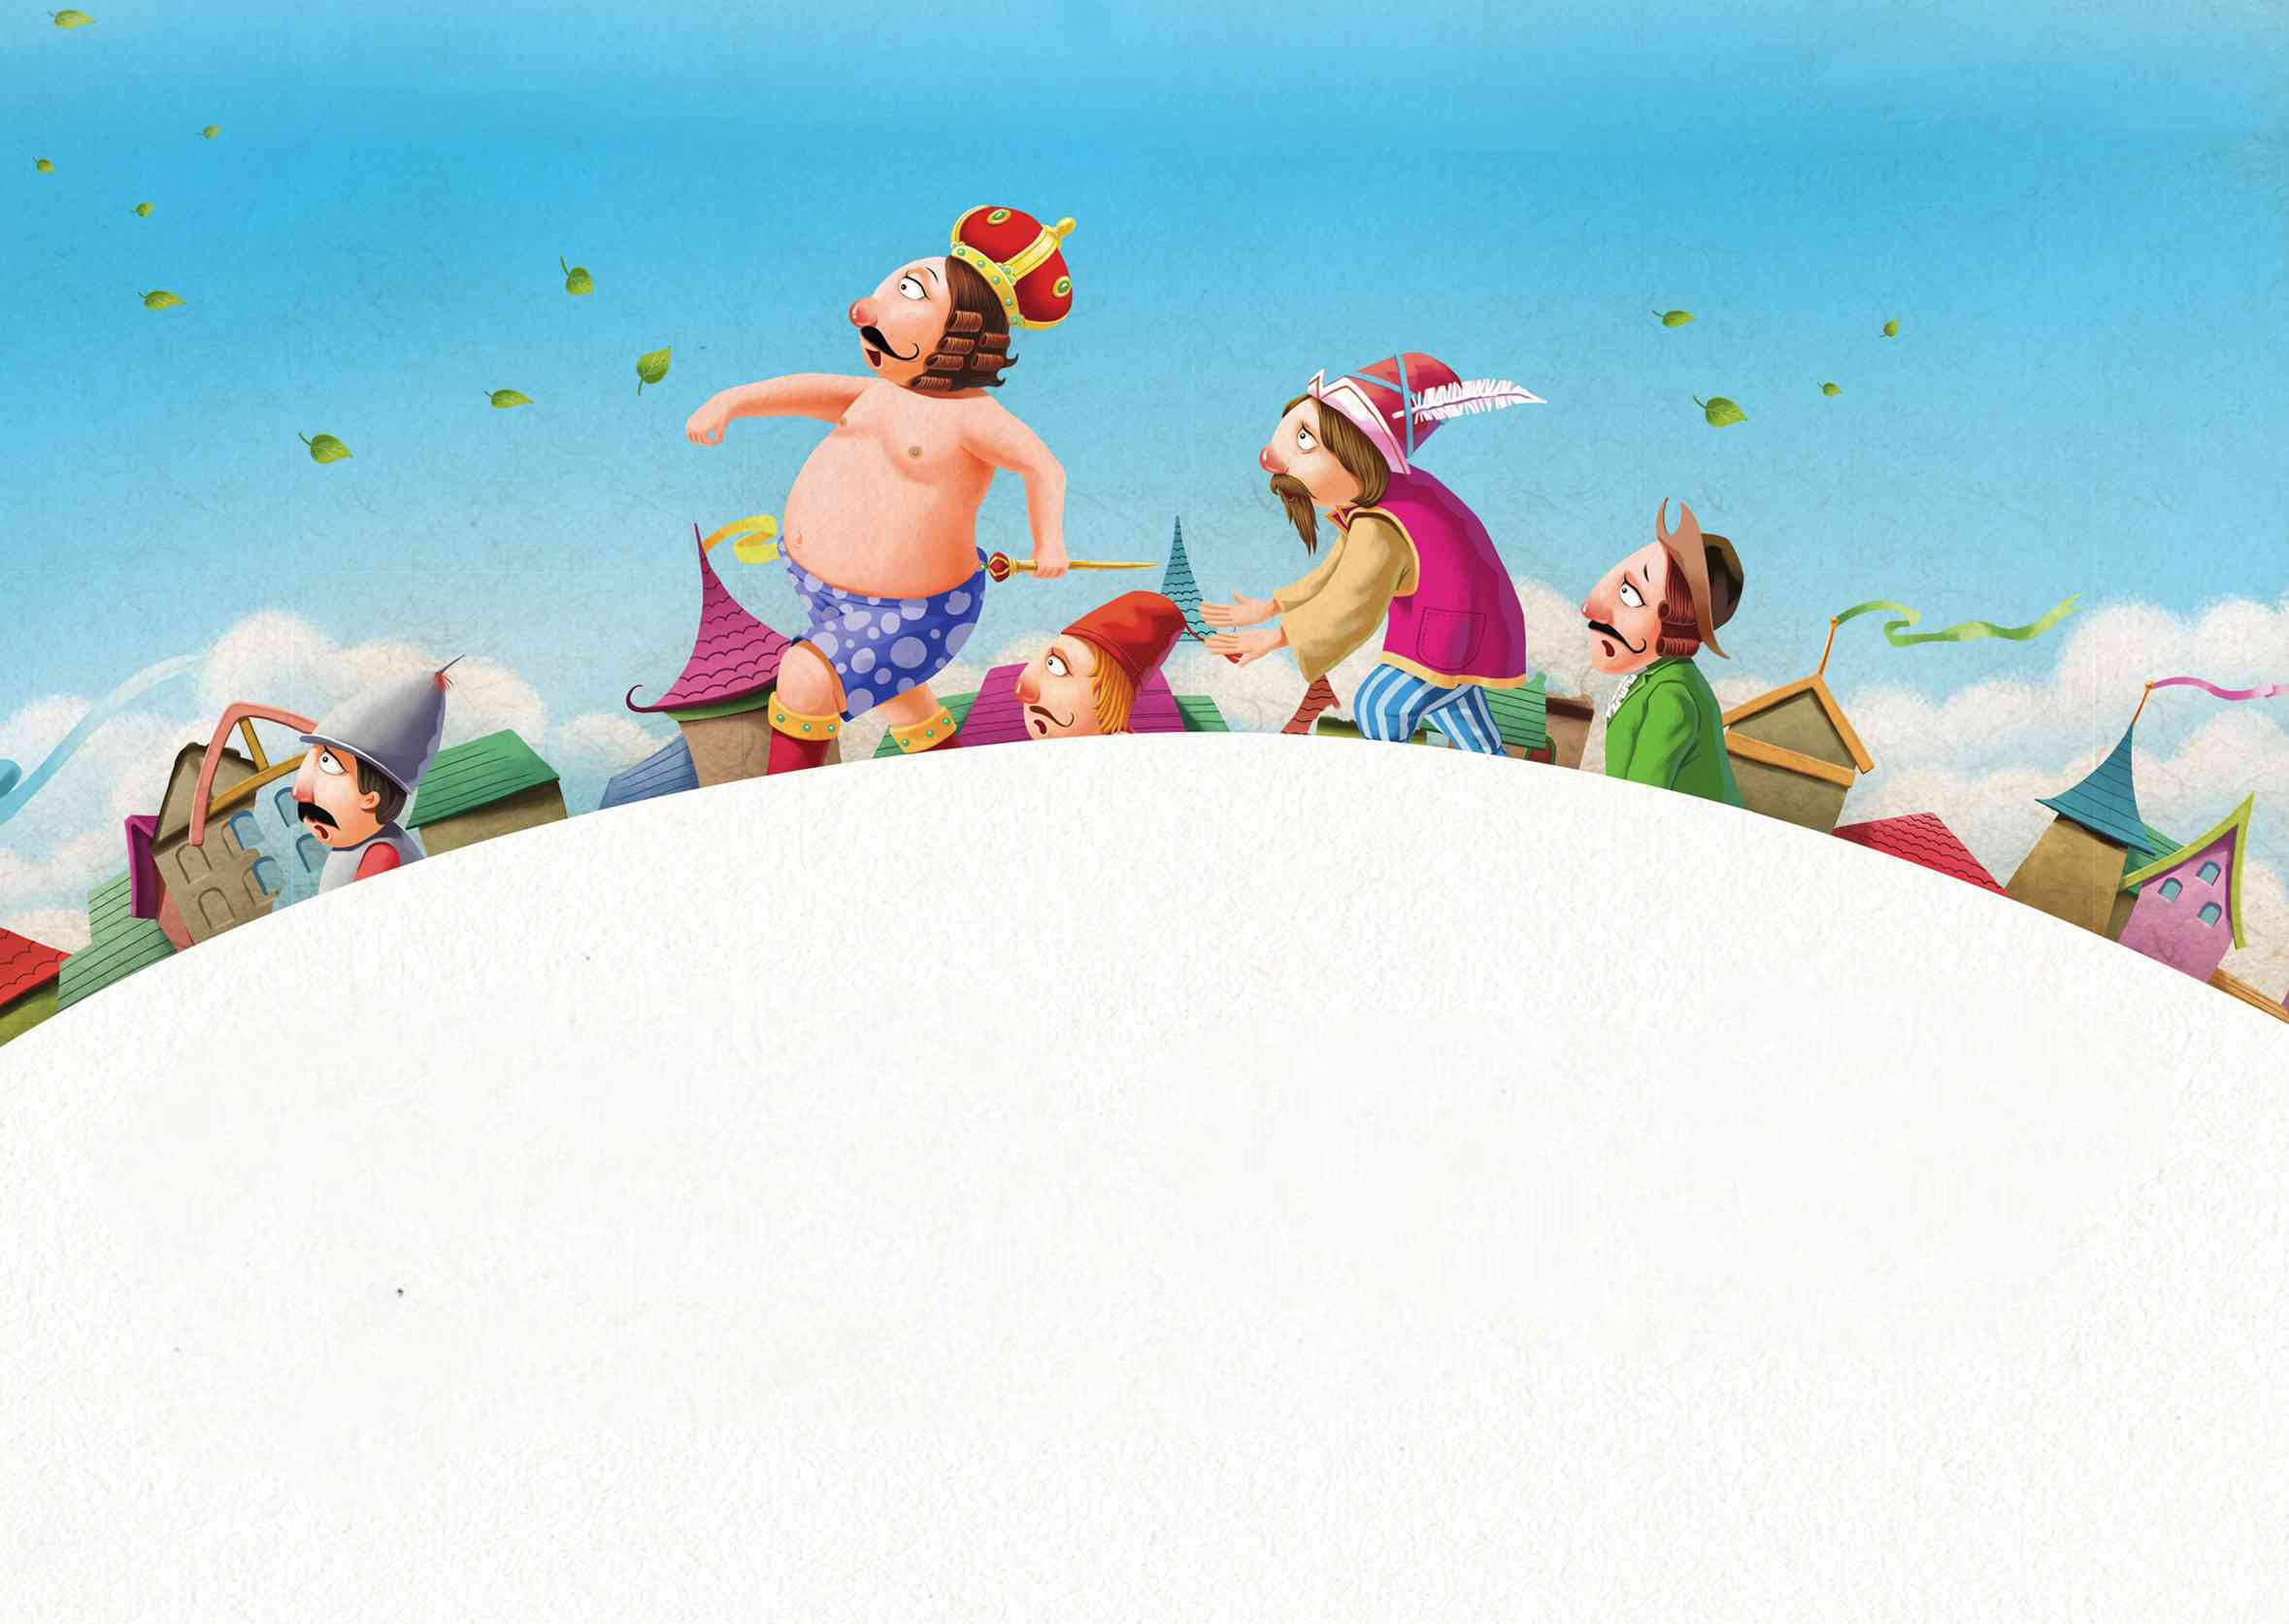
丑陋表演
骗
受
皇帝____骗
群臣____骗
助
骗子____骗
百姓____骗
行
传

Slide 5
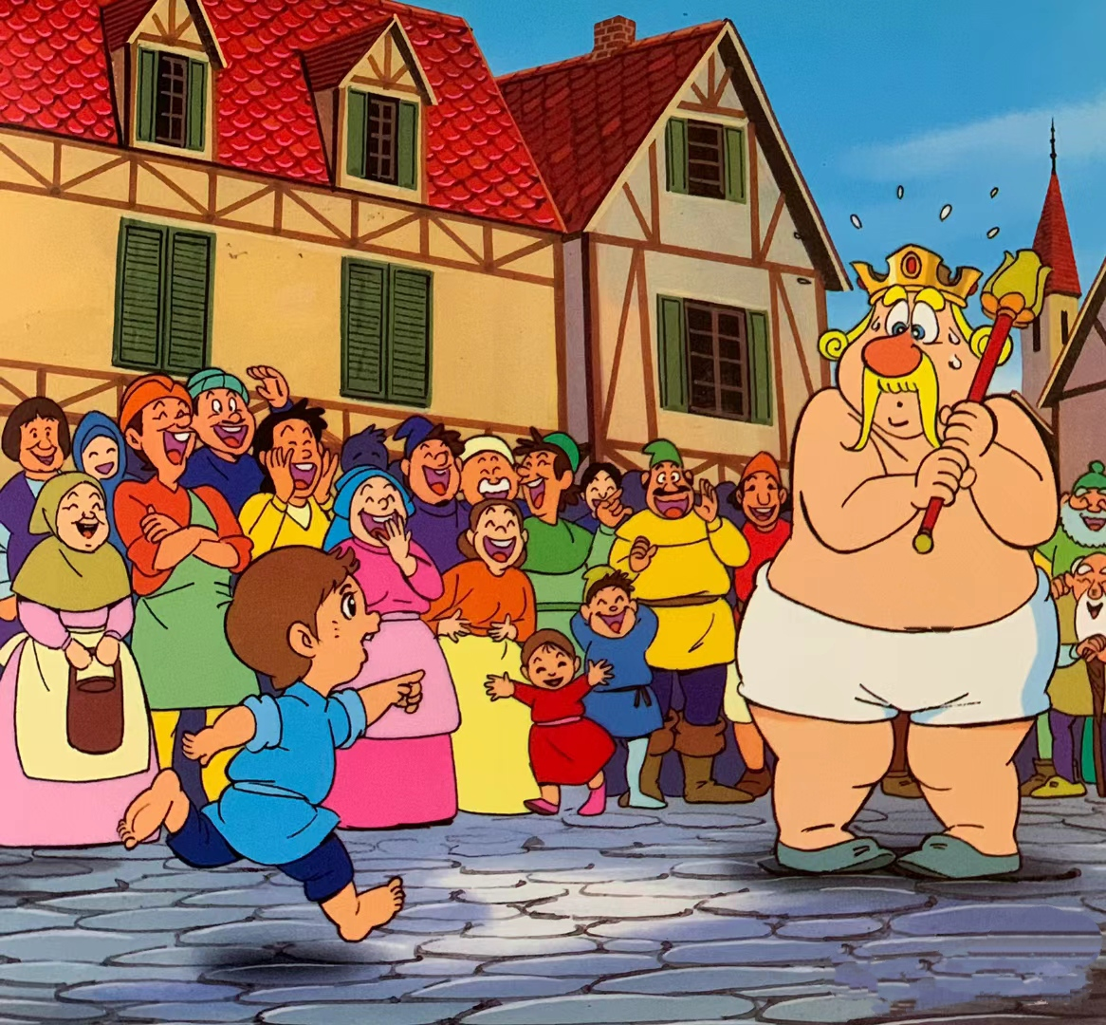
小孩_____骗
揭

Slide 6
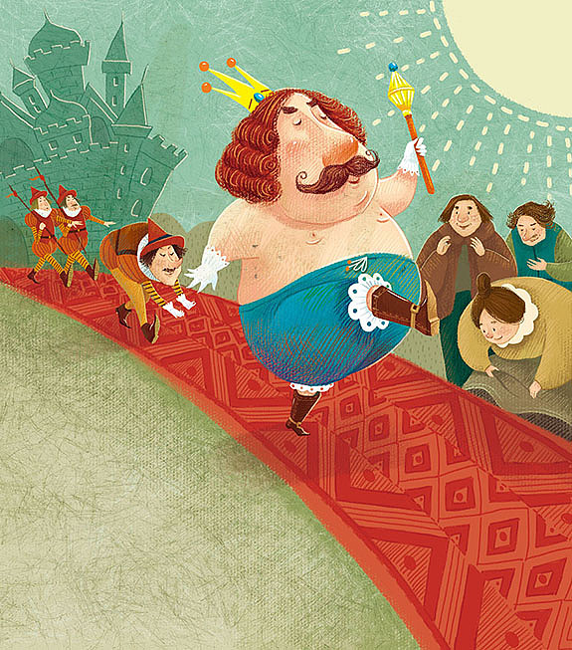
任
务
二
品析·谈荒诞
要求：
小组合作，分工明确
演绎角色，赏析人物

Slide 7
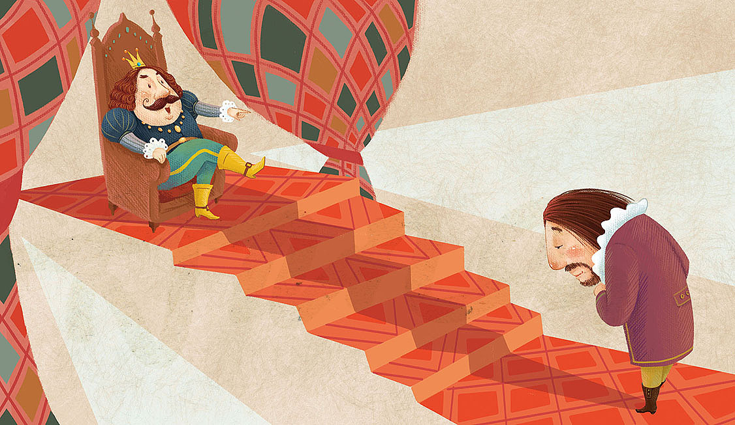
赏析人物
朗读：轻重、缓急、停顿、语气、感情等方面设计
表演：肢体、语言、表情、团队合作等方面考虑
小组合作（演员、旁白、编剧）
回答模式：
编剧：请看我们的表演，我们从人物的______________出发，设计了______________表演和朗读，为了体现他是一个______________人。

Slide 8
表演设计示例：
侍从：（编剧：进门，鞠躬行礼）陛下，有两个裁缝求见！
皇帝：（忙放下衣服，坐上椅子，演员：略激动）快快宣见！
骗子甲、乙：（行礼）参见陛下！皇帝：你们有什么特殊的本事吗？
骗子甲：我们能够织出人间最美丽的布料来。而且，用这种布料缝出来的衣服还有一种神奇的特性。
骗子乙：任何不称职的或是愚蠢得不可救药的人，都看不见这衣服。
皇帝（旁白）：（感叹）那可真是理想的衣服！（心想）我要有了这样的衣服······

Slide 9
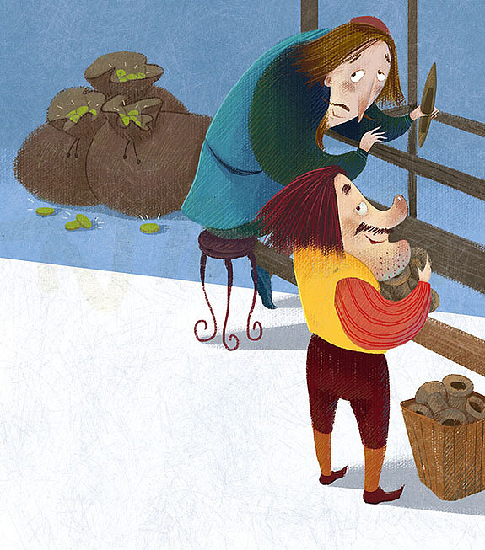
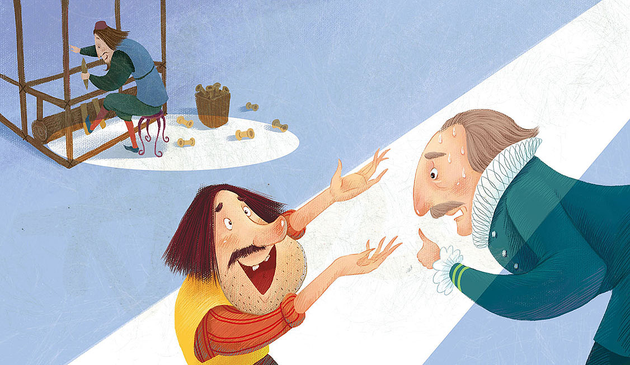
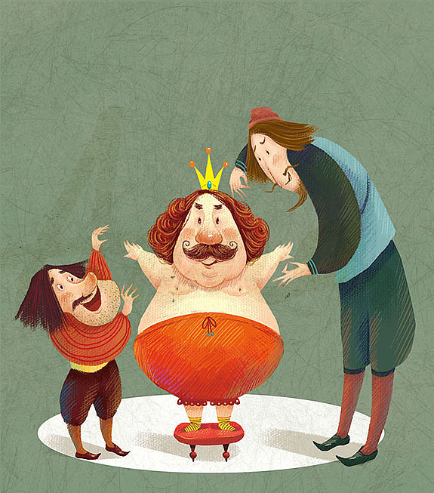
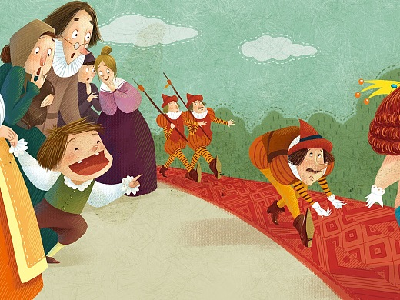
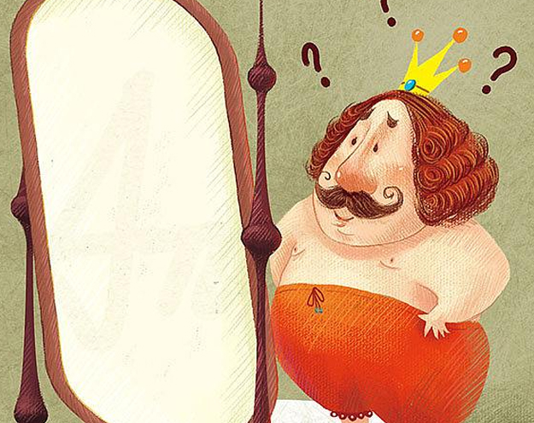

Slide 17
总结人物
真
皇帝
昏庸无能、爱慕虚荣、自欺欺人、愚蠢心虚
假
群臣
虚伪愚昧、阿谀奉承、自欺欺人
骗子
狡猾、贪婪
百姓
小孩
胆小怕事、人云亦云

Slide 18
任
务
三
探究·悟思想

Slide 19
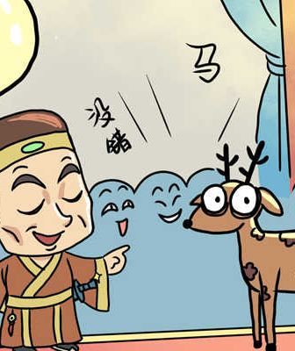
拓展阅读
赵高欲为乱，恐群臣不听，乃先设验，持鹿献于二世，曰：“马也。”二世笑曰：“丞相误邪？谓鹿为马。”问左右，左右或默，或言马以阿顺赵高，或言鹿者。高因阴中诸言鹿者以法。后群臣皆畏高。
司马迁《史记·秦始皇本纪》

Slide 20
比读结局
安徒生的结局
“可是他什么衣服也没有穿啊!”一个小孩子最后叫了出来。
“上帝哟,你听这个天真的声音!”爸爸说。于是大家把这孩子讲的话私下里低声地传播开来。
“他并没有穿什么衣服!有一个小孩子说他并没有穿什么衣啊!”
原本结局：
那个国王光着身子在朝臣和全城百姓面前走过，大家都噤若寒蝉、不吭一声。

Slide 21
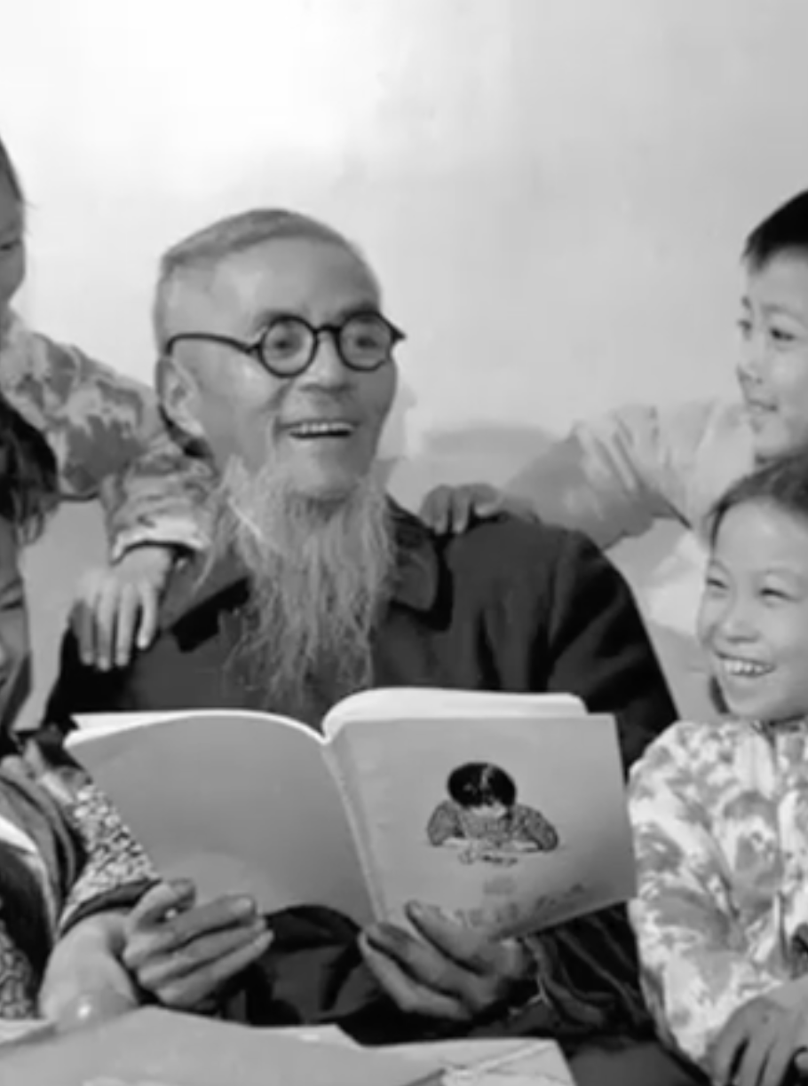
丰子恺说：“ 天地间最健全的心眼，只是孩子们的所有物，世间事物的真相，只有孩子们能最明确、最完全见到……我比起他们来，真的心眼已经被世智尘劳所蒙蔽，所所斫丧，是一个可怜的残废者了。”

Slide 22
安徒生：“我用我一切感情和思想来写童话，但是同时我也没有忘记成年人，当我在为孩子们写一篇故事的时候，我永远记得，他们的父亲和母亲也会在旁边听。”

Slide 23
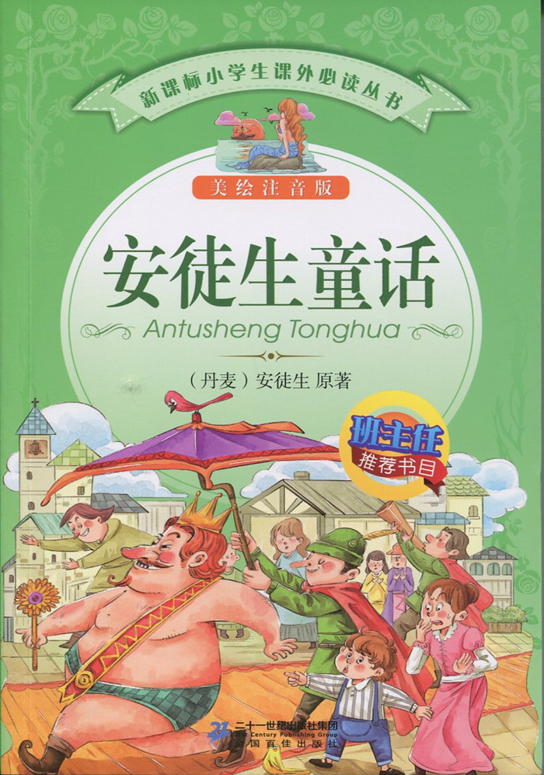

童话
童话是儿童文学的一种，它通过丰富的想象、幻想、夸张、拟人等艺术手法来塑造形象，反映社会生活，对儿童进行思想教育。语言通俗易懂，情节曲折离奇，引人入胜。

Slide 24
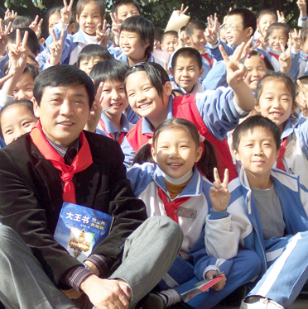
一个希望自己变得很有质量的人，我希望他读读童话，一个希望自己变得很有情趣的人，我希望他读读童话……安徒生永远活在儿童和成人的心中。
——（曹文轩）

Slide 25
写
作
实
践
续写·童话结局
以“回到皇宫之后”为题
要求：
符合人物形象
运用夸张和想象
蕴含故事主旨

Slide 26
再 会

